Slide 1
PIŠEM ZA PRAVICE 2020
NASSIMA AL-SADA, SAVDSKA ARABIJA

Slide 2


NASSIMA AL-SADA, SAVDSKA ARABIJA
»Zakaj ni določena starostna meja, po kateri bi ženska postala odrasla in sama odgovorna za svoje odločitve in življenje. Zakaj bi bila odgovornost za njeno življenje v rokah moškega?«

Slide 3

Za kaj gre?
Večji del svojega življenja se je Nassima borila za svobodo žensk v Savdski Arabiji.
Pri tem pa je izgubila lastno svobodo.
V skladu s skrbniškimi zakoni Savdske Arabije morajo ženske pridobiti dovoljenje moškega, da lahko gredo od doma in opravljajo druga osnovna opravila.

Slide 4
Za kaj gre?
Nassima je bila zaradi svojega miroljubnega prizadevanja za človekove pravice aretirana julija 2018.
V zaporu so slabo ravnali z njo.
Namestili so jo v samico in od februarja 2019 do februarje 2020 popolnoma izolirano od drugih pridržanih.

Slide 5
PIŠITE KRALJU SAVDSKE ARABIJE
Zahtevajte, naj nemudoma in brezpogojno izpusti Nassimo in ostale zagovornice človekovih pravic.
His Majesty King Salman bin Abdul Aziz Al Saud
Naslavljanje: Your Majesty

Slide 6
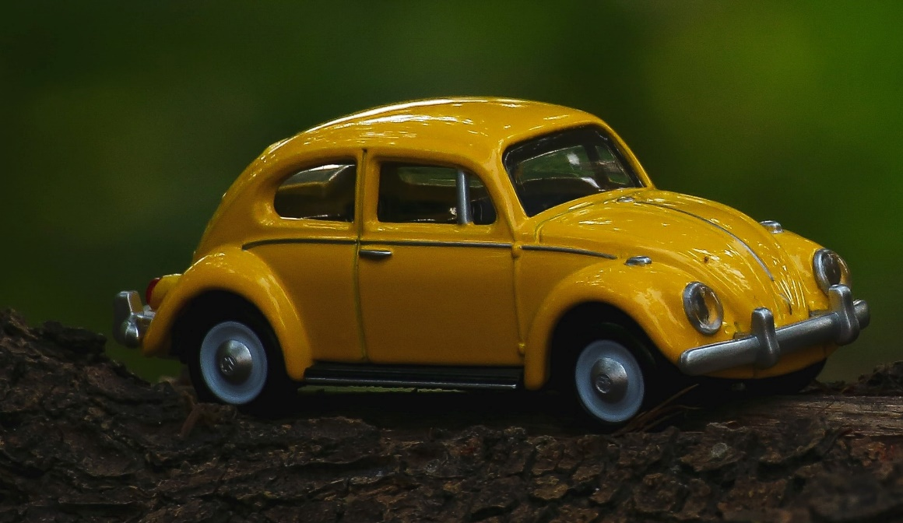



IZRAZITE PODPORO NASSIMI
Na družbenih omrežjih objavite risbo (npr. živali, ki jih ima rada, ali pa avta) s sporočilom #FreeNassima.
Twitter @nasema33
Vključite še družbena omrežja Amnesty International Slovenije.

Slide 7
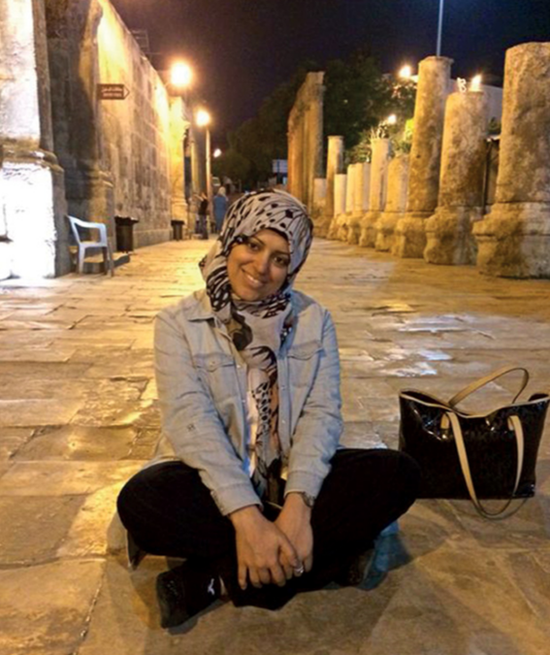
NASSIMA AL-SADA, SAVDSKA ARABIJA
Pomembno: Izogibajte se uporabi verskih simbolov in podob alkohola.

Slide 8
OGLEJTE SI KRATEK VIDEO Z NJENO ZGODBO
https://sola.amnesty.si/nassima

